Slide 1
Проект «Разговор о правильном питании»
Лобанова Татьяна Сергеевна
Воспитатель 1 КК МБДОУ- детского сада № 373
Старшая группа

Slide 2
Проект «Разговор о правильном питании»
Цель: повышение эффективности программы «Разговор о правильном питании» за счет активизации и стимулирования творческой деятельности детей.
Задачи:
способствовать формированию у детей интереса и готовности вести здоровый образ жизни;
Способствовать развитию у детей коммуникативных навыков умения эффективно выстраивать взаимодействие с окружающими;
Способствовать развитию навыков приготовления пищи.

Slide 3
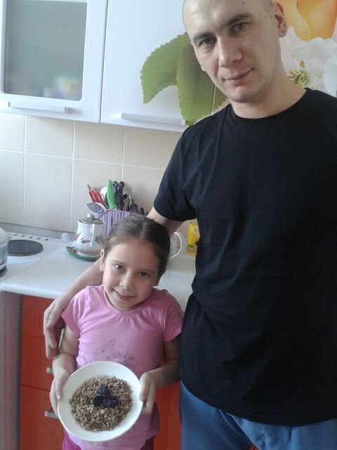
Проект «Разговор о правильном питании»

Slide 4
Проект «Разговор о правильном питании»
В одной маленькой семье, принцесса Адель никак не хотела взрослеть. Она всегда хотела быть маленькой и всю жизнь играть в игрушки. Тогда мама королева сказала своей принцессе, что если она не будет взрослеть, то не сможет отправиться в путешествие, в котором познакомиться с различными и интересными зверушками и другими интересными личностями. Тогда Адель задумалась и сказала, что не хочет всё время быть маленькой, она спросила маму о том, что необходимо сделать для того чтобы повзрослеть. Тогда королева ответила: «Тебе поможет каша Умников, чтобы ее приготовить, давай найдем 50г гречневой крупы; 150 г воды; 5 – 6 шт. чернослива; 10г сливочного масла».
Адель с удовольствием согласилась. Она пошла на кухню и встретила там своего папу короля: «Что вы тут делаете, маленькая принцесса?»
- Я решила стать взрослой, и вместе с мамой я буду готовить кашу Умников!
Папа Король был несказанно удивлен.
Адель взяла все ингредиенты и совместно с мамой начала колдовать над кашей умников – промыла и замочила чернослив в горячей воде, затем измельчила. Мама королева довела воду до кипения, всыпала гречневую крупу, добавила в готовящуюся кашу чернослив, перемешала и варила до готовности. На прекрасный аромат каша пришел папа король. Он сразу заметил, как его принцесса Адель повзрослела!
- Какая ты умница, дочка! Сказали родители, они очень гордились своей дочкой.

Slide 5
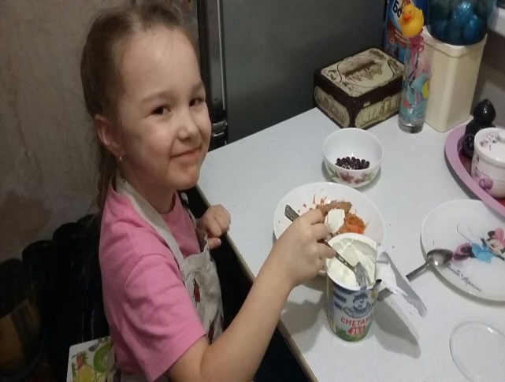
Проект «Разговор о правильном питании»

Slide 6
Проект «Разговор о правильном питании»
В одном царстве, в некотором государстве жила была козочка по имени Бэлль. Ей было очень грустно и одиноко, ведь с ней рядом не было друзей. Тогда Бэлль решилась создать себе сказочную подружку. Она взяла книгу заклинаний и увидела удивительно вкусный рецепт создания подружки. Она позвала всю свою семью, чтобы приготовить «Солнечную веснушку». Бэлль задумалась «Ты будешь моей самой веселой и смешной подружкой». И тогда все члены семьи принялись помогать прекрасной Бэлль. Они изучили состав и отправились в волшебный лес за солнечными ингредиентами. В волшебном лесу Бэлль собрала медовые яблоки, хрустящую морковь, грецкие орехи и клюкву.
Придя домой Бэлль помыла и почистила 2 морковки и 2 яблока, потерла на мелкой терке, добавила немного сахара и сметану – перемешала. Всей семьей раскололи грецкий орех, ядро порубили. Замороженную клюкву посыпали сахарной пудрой, выложили на тарелку, украсив «Солнечную веснушку» волосами из грецких орехов, глазами, ртом, серьгами и бантом из клюквы. После Бэлль произнесла волшебное заклинание и ее подружка «Солнечная Веснушка» ожила и они стали лучшими друзьями.

Slide 7
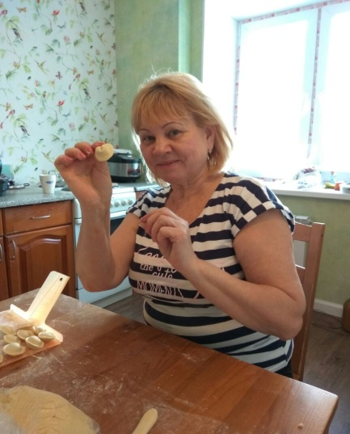
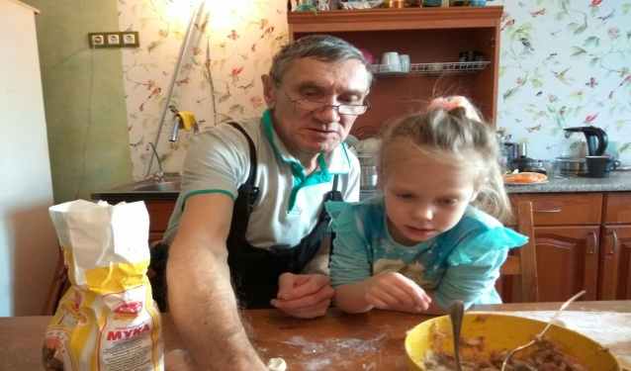
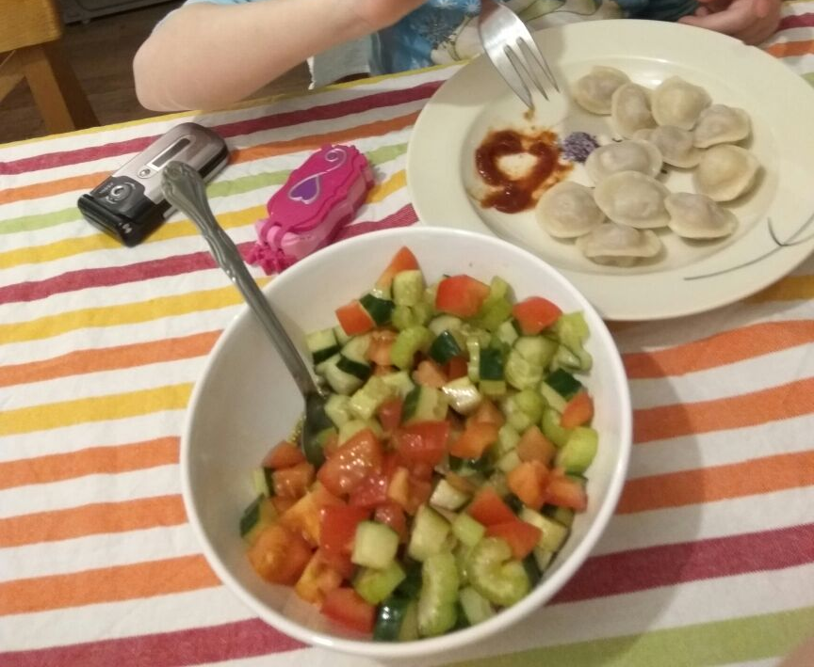
Проект «Разговор о правильном питании»

Slide 8
Проект «Разговор о правильном питании»
В одном лесу жила была семья медведей. Их семья была настолько крепкой и дружной, что они часто приглашали гостей.
Недалеко от леса была деревенька, в одном из домов жил лесник папа со своей большущей семьей - мама, Маша, сестра Вера, бабушка и дедушка. Как - то раз мама послала Машу в лес за грибами, чтобы приготовить пирог с грибами. Маша взяла корзинку и пошла в лес. Она так старалась, что не заметила, как заблудилась. Маша очень расстроилась и вдруг увидела неподалеку домик. Она подошла к нему, осмотрелась и зашла в дом. В доме было чисто и уютно, Маша очень проголодалась и попробовала каши. Затем она усталая, прилегла в кровать меньшую размером. Спустя некоторое время домой вернулась семья медведей. Они очень удивились, увидев полную корзинку грибов на столе. Мама – Медведица воскликнула: «Кто это гостил тут, без нашего ведома?» Семья Медведей пошла осматривать дом, и наконец, они обнаружили девочку. «Это что еще такое?» воскликнул Папа-Медведь. Маша очень испугалась и замерла, а Медведь решил проучить девчонку «С этих пор ты будешь жить с нами и ухаживать за моей семьей!» в это время Машу искали в деревне и в лесу. Как - то раз Маша упросила хозяйку унести гостинец её семье. И всю ночь напролет Маша, мама-Медведица и папа-Медведь стряпали Чудесные пельмени. Маша сразу предупредила, что пельмени Чудесные непростые - ведь они приготовлены из фарша индейки, румяной луковицы, домашнего теста и специй по вкусу, «Они не дадутся никому в роток, пока не доедут до родного дома!» На следующее утро Маша схитрила и залезла в короб с пельменями. Медведь взял короб и пошел по лесу, идет, думает «Отсыплю - ка немного для своей семьи», только открыл рот, а Маша: «Всё видим и слышим, не клади в свой роток – чужой пельмень чудесный, а то как выпрыгнем, как выскочим и съедим!» Пустился тут медведь бежать изо всех сил и оказался в деревеньке у лесничего домика, закинул короб и обратно помчался, только его и видели. А Маша выпрыгнула из короба, да с гостинцами в дом пошла. Уж как ждали, не гадали Машеньку вновь увидеть, дней несколько ликовали. Только с тех пор Машенька в лес далеко не ходит – только со всей семьей! Вот и сказочки конец, а кто слушал молодец!

Slide 9
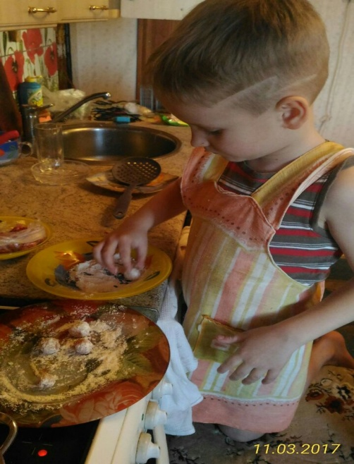
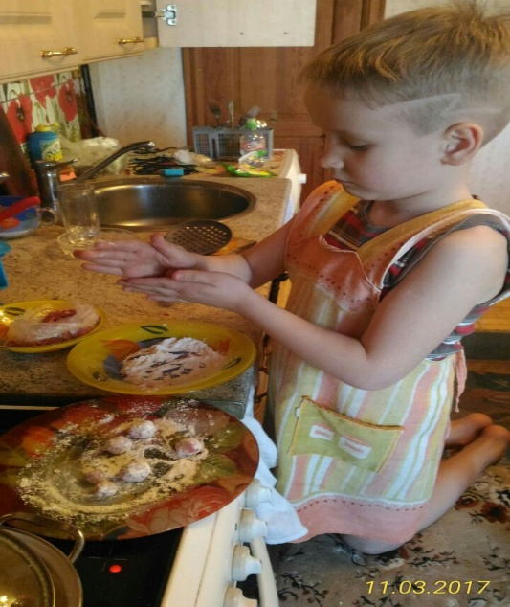
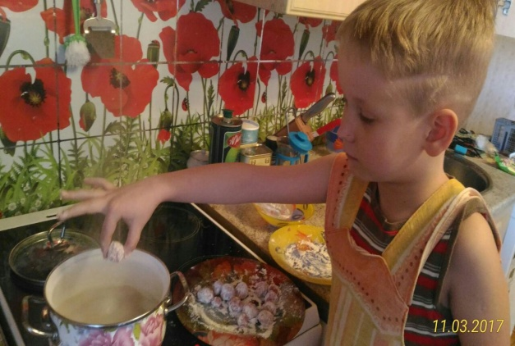
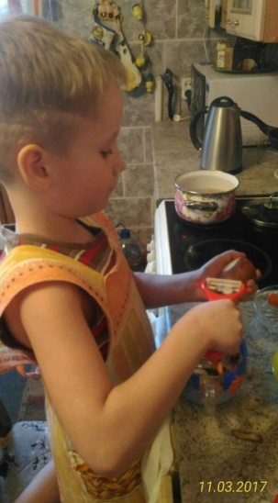
Проект «Разговор о правильном питании»

Slide 10
Проект «Разговор о правильном питании»
Однажды эльф Дэни задумал устроить праздник и позвать своих самых лучших друзей. Он долго мечтал о том, что приготовить для друзей, чтобы это было вкусно и полезно. Но так и не смог ничего придумать пока не обратился к мудрому волшебнику старого леса. Мудрый волшебник Ральф задумался и вспомнил главную истину своей семьи – «Самая полезная еда – приготовленная своими руками и с душой!»
- Но какое, же блюдо понравится всем моим друзьям, и чтобы оно еще было полезным? Задумался Дэни.
На дворе был январь месяц. Дэни решительно стал изучать книгу рецептов своей семьи и вдруг вспомнил самое любимое блюдо его бабушки, которое он любил с детства.
Тогда Дэни сказал:
«Это блюдо пользуется настоящим успехом в нашей семье, и сегодня я приготовлю «Суп с фрикадельками». Лучший выбор - мясо курицы, которое входит в состав фрикаделек супа. Необыкновенный вкус дарит этому супу свежие овощи - они помогают организму победить сезонные болезни, поднять настроение и чувствовать себя бодрым в течение дня. Обжигающий, ароматный и изысканный вкус «Супа с фрикадельками» вносит в нашу жизнь неизменную радость и истинность бытия.
Наступил долгожданный день – праздник у Дэни. Всё утро эльф готовился, навел порядок, приготовил любимое блюдо и ждал гостей. Друзья Дэни были чрезвычайно удивлены таким простым, домашним и вкусным блюдом в эти январские дни лютой зимы старого леса.

Slide 11
Проект «Разговор о правильном питании»

Slide 12
Проект «Разговор о правильном питании»
Скоро мудрый волшебник старого леса Ральф созвал всех жителей эльфийской страны и сообщил им, что скоро в их старый лес придет весна, но чтобы она быстрее пришла необходимо правильно проводить зиму. Мудрый волшебник вещал:
- Жители старого леса, скоро наступит конец суровой зиме, и я хочу сообщить вам, что впереди нас ждет самый радостный праздник «Масленица»! Я мудрый волшебник приглашаю вас всех на этот замечательный праздник!
Жители леса были несказанно рады. И тут Дэни, вспомнил о своем замечательном опыте приготовления, он спросил: «А какие угощения подают в этот праздник?» На что волшебник Ральф ответил: «Блинчики самый питательный и любимый продукт этого праздника. А самое главное своей формой они напоминают солнце – горячее, румяное, воздушное. Так приятно холодными, зимними вечерами кушать нежные блинчики, так напоминающие летнее солнце». Дени ответил мудрому волшебнику: «Я очень люблю путешествовать и ходить в гости – и я обязательно приготовлю блюдо на праздник «Масленицы», которое всегда можно взять с собой. И угостить им всех, всех, всех!»
Дэни отправился в свой домик и занялся приготовлением блинчиков к празднику! Просеял муку, добавил молока, яиц и всего прочего и приготовил блинчики. Ему вдруг так захотелось их попробовать, что эльф не удержался и съел пару блинчиков со сметаной: «М-м-м, как вкусно!!! Всё-таки я отличный повар!» Дэни очень гордился своим талантом и трудом и принес изысканные блинчики на праздник «Масленицы». Все гости были восхищены необычайным вкусом и удивлены талантом маленького эльфа.

Slide 13
Спасибо за внимание!

